Slide 1
RAG system
Головаха А.А.

Slide 2
Задача
Задача проекта - создать вопросно-ответную систему, которая генерирует ответ на обращение в техподдержку для менеджеров ПВЗ. Решением поставленной задачи является система автоматизированной коммуникации.
Отметим ключевые факторы, почему подобные системы нужны бизнесу:
Экономия ресурсов и оптимизация затрат
Улучшение качества услуг
Повышение лояльности пользователей
Влияние на бизнес метрики

Slide 3
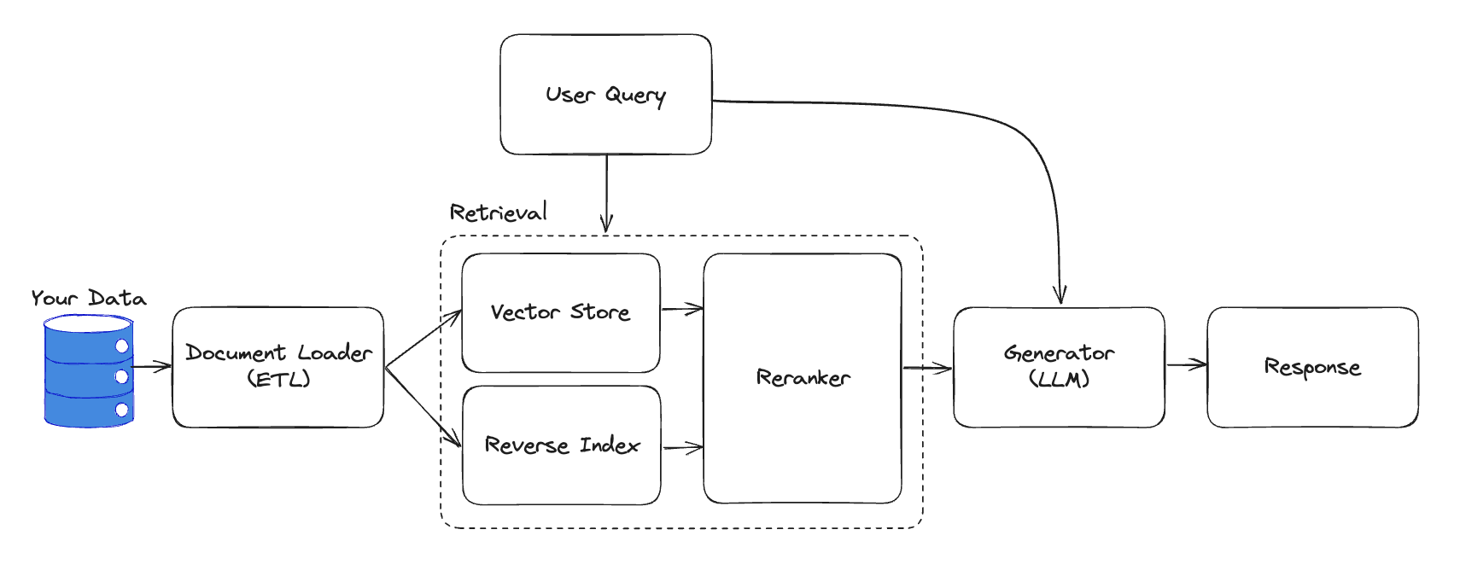
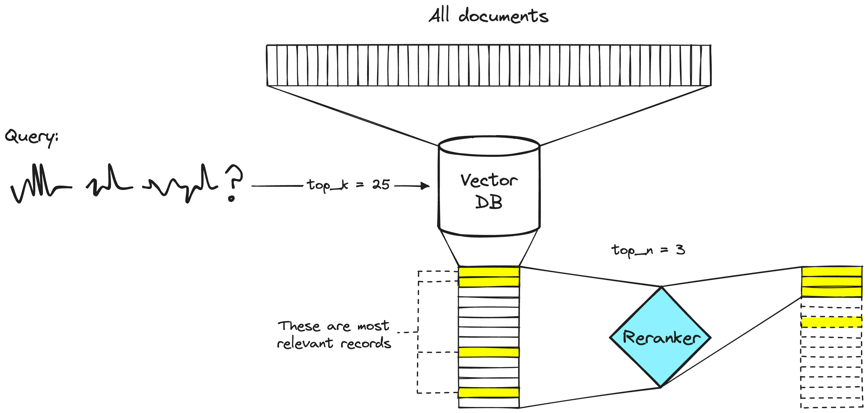
Архитектура
Поисковик:
BM25
multilingual-e5-small
FAISS
Ensemble retriever
Переранжирование:
bge-reranker-v2-m3
Compression retriever
Генератор:
rugpt_large_turbo_instructed

Slide 4
Метрики качества
BERTScore (Bidirectional Encoder Representations from Transformers) - использует модель BERT для создания эмбеддингов, вычисляет косинусное сходство между сгенерированным текстом и эталонным.
Precision (Точность)
Recall (Полнота)
F1 Score

Slide 5
BERTScore
Вопрос | Precision | Recall | F1 Score
Какой доход ПВЗ? | 0,674951 | 0,628826 | 0,651073
Может ли звонить служба безопасности? | 0,696838 | 0,69739 | 0,697114
Где выгодно открывать пункт выдачи? | 0,621115 | 0,633852 | 0,627419
Можно передумать и не открывать пункт? | 0,732188 | 0,60574 | 0,662989
Сколько времени есть для ремонта помещения до открытия? | 0,686613 | 0,591786 | 0,635683
Как оформить пункт выдачи? | 0,619783 | 0,513789 | 0,56183
Рейтинг | 0,690349 | 0,640206 | 0,664333
Какой рейтинг при открытии ПВЗ? | 0,624935 | 0,703632 | 0,661953
Как считается рейтинг? | 0,68892 | 0,635338 | 0,661045
Когда нужно принять поставку? | 0,846646 | 0,839484 | 0,843049
Когда нужно принять товары? | 0,624186 | 0,624732 | 0,624459

Slide 6
Метрики качества
Библиотека RAGAS – с её помощью можно измерять разные метрики, такие как релевантность ответа, точность, полнота, семантическое сходство и т.д.
Answer similarity - метрика рассчитывается на основе косинусного сходства между двумя векторами: вектором сгенерированного ответа и истинного.
Вопрос | Семантическое сходство
Какой доход ПВЗ? | 0.858883
Может ли звонить служба безопасности? | 0.833020
Где выгодно открывать пункт выдачи? | 0.870885
Какой рейтинг при открытии ПВЗ? | 0.868939
Можно передумать и не открывать пункт? | 0.832076
Как оформить пункт выдачи? | 0.795637

Slide 7
Генерация
Вопрос: Какой рейтинг при открытии ПВЗ?
Ответ: Для открытия нового ПВЗ используется средний региональный рейтинг. Затем он меняется несколько раз в день, при этом аналогичен среднему региональному рейтингу. После проставления первых оценок они идут в расчет, а остаток оценок замещается средним региональным рейтингом.
Вопрос: Где выгодно открывать пункт выдачи?
Ответ: Пункты выдачи Wildberries расположены в оживленных местах, таких как торговые центры, вокзалы, аэропорты и т.д. Они предлагают широкий выбор товаров и услуг, что делает их привлекательными для клиентов. Открывая пункт выдачи Wildberries, вы можете быть уверены, что получите быстрый и удобный доступ к нужному товару или услуге.

Slide 8
Генерация
Вопрос: Как считается рейтинг?
Ответ: Рейтинг рассчитывается из последних 150 оценок от уникальных пользователей. У каждой оценки свой коэффициент влияния, который зависит от количества выкупленного товара, суммы разовой покупки, а также других параметров выкупаемости товаров клиентом.
Вопрос: Можно открыть ПВЗ в другой стране?
Ответ: Да, можно открыть ПВЗ в другой стране.
Вопрос: Какая минимальная площадь помещения?
Ответ: Минимальная площадь ПВЗ должна быть не менее 70 квадратных метров в городах миллионниках и населённых пунктах Московской области, в остальных городах не менее 50 квадратных метров, где площадь Складской зоны ПВЗ - не менее 30 квадратных метров.

Slide 9
